Slide 1

응급상황 대응지침

Slide 2
응급상황 대응지침
1. 응급상황의 정의
적절한 대응을 신속하게 실시하지 않으면 후에 장애를 남기거나 최악의 경우 생명을 위협하는 사태를 말한다.
2. 응급처치의 정의
불의의 사고로 부상을 당했거나 위급한 상태의 대상자에게 사고 현장에서 실시하는 즉각적이고 일시적인 처치를 말한다.
사고나 병으로 환자에게 문제가 발생 했을 시, 의사의 치료를 받기 전까지 응급환자에게 행해지는 기도확보, 심장박동의 회복 등의 생명의 위험 또는 증상의 악화를 방지하게 하는 것이다.
3. 응급처치의 목적
1) 환자의 생명을 구하고 유지한다.
2) 질병이나 손상이 더욱 악화되는 것을 방지한다.
3) 동통을 가능한 한 경감시킨다.
4) 가치있는 한 인간으로서 의미 있는 삶을 영위 할 수 있도록 회복시키는 것이다.

Slide 3
4. 응급처치의 유형
질식, 경련, 화상, 낙상으로 인한 골절 및 외상, 출혈(코피), 뇌졸중, 호흡곤란, 기도폐쇄, 가슴통증 호소 시, 고혈압, 쇼크(저혈당, 기립성 저혈압),
5. 노인 응급처치의 특성
① 노인은 노화로 인한 근골격계의 변화에 의해 외상으로 인한 손상을 받기 쉽다.
② 가장 주목할 만한 것은 골밀도와 근육질량, 근력의 손실이다.
③ 노인에게 자주 발생하는 다른 변화에는 관절의 유연성을 감소시키고 활동 범위를 짧게 하며 통증을 유발하는
관절염, 척추의 퇴행성 변화로 인한 추간판의 변화와 근육의 근력 약화로 발생하는 척추 후만증 등이 있다.
④ 노인은 또한 활동력이 점점 저하된다. 이전의 부상이나 약물, 질병, 감소한 에너지 등의 이유로 노인은 비활동
적이 되면서 관절염과 근육 약화가 더욱 악화되어 활동이 감소된다.
⑤ 노인은 노화로 인해 체내 근육세포의 크기, 수, 기능이 감소되며, 40세 이후로 10년마다 약 10%씩의 비율로
점차 근력이 줄어든다.
⑥ 노인대상자의 근육섬유는 적은 힘으로도 수축된다. 이러한 변화의 결과 노인은 체력과 힘을 모두 잃게 된다.
따라서 꾸준한 운동과 체력단련은 노인의 체력을 상당히 회복시킬 수 있다.
⑦ 노인에게 안전한 생활을 유지하도록 하는 것은 매우 중요하다.
⑧ 노화로 모든 기능이 저하되어 있는 노인은 건강한 사람에 비해 사고 발생빈도가 높다.
⑨ 노인에게 사고나 응급상태가 발생했을 때 요양보호사는 적절한 응급처치를 신속하게 행한 다음 의료기관에
연락하여 이송해야 한다.
⑩ 응급상황으로 인한 영향이 노인인 경우 훨씬 크기 때문에 예방과 응급처치가 중요하다는 것을 명심해야 한다.
⑪ 응급사고 현장에서 즉각적인 조치를 취하는 것은 신체손상이나 생명의 위협을 최소화시키는 행동이다.
⑫ 노인에게 신체손상이 발생한 경우 신속한 처치가 이루어지지 않으면 손상정도가 커지거나 치유속도의 지연으
로 기타 합병증 발생이 많아지며 그로 인한 생명의 위협도 성인보다 매우 높으므로 예기되는 응급상황은 예
방이 가장 큰 조치라고 할 수 있다.

Slide 4
6. 응급상황 발생 시 대처요령
1) 응급상황 및 사고
대상자의 급격한 컨디션의 변화 등 대상자의 신체에 관한 불측의 사태에 기인해 생기는 응급상황과 서비스
실시를 원인으로 하는 사고에 대하여 그 상황을 올바르게 지켜보고 적절히 대응하는 것이 중요하다.
2) 응급상황 기본지침
① 가능하면 신체의 분비액과 접촉하지 말아라
② 구조호흡을 해야 하는 응급상황에서는 구조호흡용 기구를 사용하라.
③ 환자 신체 분비액과 당사자 사이에 깨끗하고 마른 천이나 신체 보호대를 사용하라
④ 일회용 장갑을 사용하라
⑤ 당사자에게 있을 수 있는 베인 상처, 긁힌 상처, 피부 질환 등을 보호하라.
⑥ 응급처치를 할 때에는 눈, 코, 입을 만지지 말고, 먹거나 마시지도 말아라.
⑦ 피로 더럽혀진 물건을 만지지 말아라.
⑧ 구급상자를 준비, 보호장비와 물품을 보관하라.
⑨ 부상자/환자를 처치한 후 즉시 손을 씻어라.
3) 응급처치법의 실시범위
① 응급처치법은 의사의 치료를 받기 전까지의 처치를 말한다.
② 응급상황 발생 시 응급처치와 동시에 의료팀에게 신속히 연락하고 시설장에게 보고 한 뒤 응급조치 및 병원
후송(119 또는 원내 차량 이용)을 하도록 한다.
4) 응급처치의 원칙
① 응급처치 교육을 받은 사람이 해야 한다.
② 긴급을 요하는 대상자 순으로 응급처치를 실시한다.
③ 대상자의 증거물이나 소지품을 챙기고, 화학약품/약물/잘 못 먹은 음식/구토물 등도 함께 병원에 가져가도
록 한다.
④ 의료인이 올 때까지 응급처치를 계속한다.

Slide 5
5) 응급상황 발생 시 조치요령
입소보호 주간보호 단기보호 | ★ 응급조치 및 병원후송 (119이용 또는 개인차량이용) ★ 간호사에게 연락(주간) | → | · 시설장 및 간호사 에게 보고 · 협약의료기관에 연락하여 지시사항 파악 조치 | → | 응급조치 및 병원후송 (119이용 또는 개인차량이용)
방문요양 방문목욕 방문간호 | ★ 방문간호사에게 연락 ★ 응급조치 및 병원후송 (119이용 또는 개인차량이용) | → | ․담당사회복지사에게 연락 ․방문간호사와 협력 연락
6) 응급처치 상황 시 일반원칙
① 요양보호사는 침착하고 신속하게 상황을 파악하여 대처한다.
② 생명이 위급한 대상자부터 우선순위를 정한다.
③ 대상자의 부상 정도 및 상태를 잘 관찰한다.
④ 신속히 구급차를 부르거나 의료진에게 연락한다.
⑤ 대상자를 무리하게 움직이지 말고 편안한 자세를 취해 안정시킨다.
⑥ 체온 유지에 힘쓴다.
⑦ 부상 부위가 감염되지 않도록 주의한다.
⑧ 대상자에게 부상부위를 보이지 않도록 주의한다.
⑨ 심한 출혈, 복부손상, 무의식, 수술을 요하는 경우는 음료수를 공급해서는 안 된다.
⑩ 대상자에게 손상을 입힌 화학약품, 약물, 잘못 먹은 음식뿐만 아니라 구토물 등도 보존한다.
⑪ 대상자가 심신의 위안을 갖도록 돕는다.
⑫ 요양보호사 본인과 주위 사람의 안전에 주의를 기울인다.

Slide 6





7) 기본적인 응급처치
(1) 순환의 확인
① 순환이 있는지 확인한다.
② 호흡, 기침 혹은 어떤 움직임이 있는지 확인한다.
③ 특별히 숙련된 응급의료종사자가 아니면 굳이 맥박을 만져서 확인하려고 노력할 필요는 없다.
④ 순환의 증거가 없으면 흉부압박을 실시한다. 기초적인 기술을 요한다.
(2) 기도확보
① 기도가 적절한 호흡을 하여 문제가 없는지 확인해야 한다.
② 입안을 확인하여 음식물 같이 확실하게 기도를 막는 물질이 있는지 확인하고 있다면 제거한다.
③ 제거는 입의 앞쪽에 있는 것만 시행한다.
(3) 호흡확인 / 대처
① 가슴이 오르락내리락 하는지 확인한다.
② 귀를 환자의 입 가까이 갖다 대어 호흡음을 들어본다.
③ 뺨이나 귀를 환자의 얼굴에 갖다 대어 호흡이 느껴지는지 확인한다.
④ 다른 생명의 증거를 확인한다.(몸의 자발적 움직임, 침을 삼킴, 기침함)
⑤ 상기 확인상 아무 문제가 없다면 환자가 숨을 쉬지 않을 가능성도 높다. 119에 신고하도록 한다.
⑥ 지체하지 말고 2번의 인공호흡을 시행한다.
의식확인
흉부압박
기도확보
호흡확인
인공호흡

Slide 7
8) 응급상황 대처요령
응급상황 발견(위급유형, 상태파악)
경미한 상황 |  | 응급상황
↓ |  | ↓
응급조처 |  | 응급조처 | 응급상황 유형별 대처
↓ |  | ↓
간호사 (조처사항 지시) |  | 협약병원에 위급유형․상태 설명 (협약병원 의사 또는 간호사) | 협약병원: OOO-OOOO-OOOO 의사: OOO-OOOO-OOOO
↓ |  | ↓
지시에 따른 조처 (요양보호사) |  | 지시에 따른 조처 (요양보호사) | 후송지원(자체․병원지원) 내방(의사․간호사)
↓ |  | ↓
센터장에게 연락 |  | 담당간호사와 센터장에게 연락 | -간호사: OOO-OOOO-OOOO -센터장: OOO-OOOO-OOOO
↓ |  | ↓
응급상황기록지 작성 및 보고 |  | 응급상황기록지 작성 및 보고 | 응급상황 발견자

Slide 8
7. 응급상황 유형별 대처방법
1. 질식
이물에 의한 질식은 소아나 노인에서 주로 발생하며 조기발견이 치료의 성패를 결정하는 것으로 수분 내에 사
망을 초래할 수 있는 응급상황이다.
노인의 경우에 기도 내 이물질 흡입은 후두개의 둔한 반응으로 인해 자주 일어날 뿐만 아니라 이물질이 삽입
되었을 경우 신체적 약화로 대상자 스스로의 노력에 의해 배출을 못하므로 건강한 성인보다 더 많은 위험을
가지고 있다.
뇌졸중 등으로 연하 장애가 있는 노인에게는 급격한 청색증과 무호흡, 목을 쥐고 기침을 하는 ‘마치 스스로 목
을 조르는 듯 한 현상’ 등의 증상이 대표적으로 나타난다. 호흡곤란과 함께 급히 숨을 몰아쉬거나 청색증을 보
이고 극도의 불안을 느끼며 가슴을 두드리는 동작을 보인다. 때로 심장의 문제로 오인할 수 있다.
1) 대처방법
대처방법으로 먼저, 이물의 종류와 위치를 확인하고 갑작스러운 기침, 구역질, 호흡곤란, 청색증(얼굴이나 그
밖의 피부가 파랗게 변하는 증상) 등의 증상이 있는지 관찰한다.
(1) 의식이 있는 경우
① 의식이 있는 노인에게 협조를 구하여 상태를 확인한다.
② 노인의 머리를 가급적 낮게 한다.
③ “목이 막혔습니까?”, “말을 할 수 있습니까?”라는 질문을 하고 등을 두드린다.
④ 노인의 가슴을 한 손으로 잡고 다른 손으로 노인의 좌우 견갑골 사이를 계속해서 두드린다.
⑤ 효과가 없으면 하임리히법을 이용한다.
★ 하임리히법
하임리히법은 노인을 뒤에서 안는 것처럼 하여 이물질이 구강보다 깊이 위치하여 기도가 완전
폐쇄된 노인의 기도 내 이물을 제거하는 것이다.
1. 방법: 대상자의 등 뒤로 다가가 노인의 검상돌기 하부에 시술자의 한 손을 주먹을 쥔 채로 대
고 다른 손으로 그 위를 잡은 후 4~5회 상방으로 복부를 강하게 압박한다. 이러한 방법은
횡격막을 급히 상승시키고 기도 내 압력상승으로 기도내 이물이 밀려나오도록 한다.
2. 유의사항: 복부와 흉부의 내부 장기손상 위험이 있으므로 반드시 내부 장기손상의 확인 과정
이 요구되며 필요한 노인 환자에게만 시행한다.

Slide 9
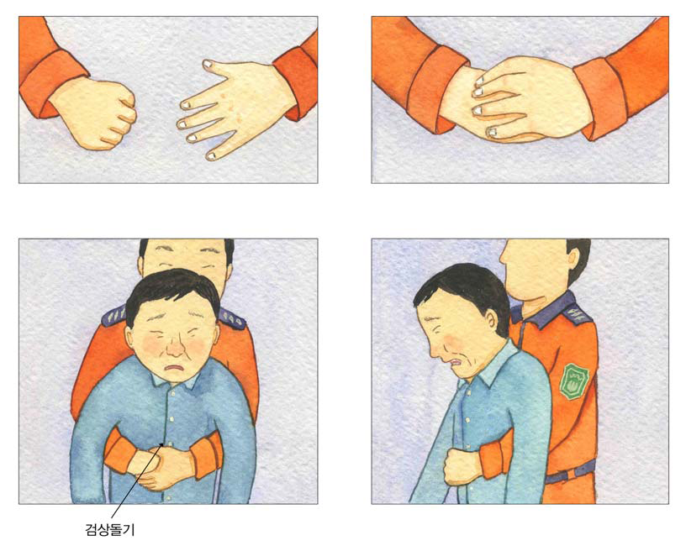
[ 출처: 요양보호사 직무교재- 보건복지부 ]
하임리히법
(2) 의식이 없는 경우
① 노인을 옆으로 눕힌다.
② 어깨를 한 손으로 받치고 다른 한 손으로 좌, 우 견갑골 가운데의 등을 계속 두드린다.
③ 흉복부에 압력을 가한다.
④ 노인을 위로 향하여 반듯하게 눕힌 다음 가슴 옆구리 아래에 양손을 놓고 가슴을 쥐어짜듯이 압력을 가
한다.
⑤ 무의식 노인의 경우 음식이나 약을 주지 않는다.
- 무의식 노인은 의식 장애의 정도에 따라서 연하반사나 재채기반사가 나타나지 않으므로 노인의 입에
약이나 음식을 넣으면 호흡기로 이물이 들어가 기도폐쇄나 흡인성 폐렴을 일으키므로 고개를 옆으로
돌린다.
⑥ 구강 내 이물제거는 의치가 있는 경우 꺼내고 노인의 아래턱을 잡고 입을 열어서 손가락으로 끄집어낸다.
⑦ 의식이 있는 대상자의 경우는 목 안쪽으로 손가락을 넣어 헛구역질이나 토하게 한 후 이물이 보일 때 손
가락으로 꺼내는 방법도 적용할 수 있다.

Slide 10
2. 경련
경련은 뇌세포가 비정상적으로 자극되어 나타나는 현상으로 간질, 중독, 저혈당, 알코올 금단증상, 뇌졸중 시
발생할 수 있다. 경련 시에는 몸이 뻣뻣해지거나 호흡곤란 및 의식변화가 있을 수 있으며, 침을 흘리거나 괄약
근이 이완되어 대소변이 새어 나올 수도 있다. 경련을 하게 하는 원인을 제거하면 대부분 사라진다.
1) 대처방법
짠 음식과 다량의 수분을 공급한다. 바람이 잘 통하는 서늘한 곳에 눕히고 휴식을 취하게 한다. 경련이 일어
난 종아리 근육을 당겨주고 마사지를 한다.
① 경련이 멈출 때까지 대상자를 안전하게 보호해야 한다.
② 침착하게 주위의 다른 사람들을 안심시키고, 주위를 조용하고 어둡게 해주며 단단하고 예리한 물건을
치워 둔다.
③ 속옷이나 목을 조이는 옷 등은 느슨하게 풀어준다.
④ 기도가 막히지 않도록 대상자의 머리를 측면으로 돌려서 침과 이물질이 나오도록 한다. 이때
혀를 깨물지 않게 주의 한다.
⑤ 머리맡에 말은 재킷과 같은 평편하고 부드러운 물건을 놓아 기도가 막히지 않도록 한다.
⑥ 입을 딱딱한 기구나 손가락으로 강제로 열려고 하면 안 된다. 강제로 하면 대상자의 치아나 턱을 손상시
킬 수 있고 열려고 했던 사람도 다칠 수 있다.
⑦ 경련을 하는 대상자를 붙잡거나 움직임을 멈추려고 하지 않는다.
⑧ 경련이 멈춘 후에 호흡을 다시 하지 않는 경우를 제외하고 인공호흡을 시도해서는 안 된다.
⑨ 경련이 멈출 때까지 대상자 곁에 있어준다.
⑩ 경련이 3분 이상 지속되거나 다른 경련이 곧바로 시작되거나 경련이 멈춘 후 깨어나지 않을 때, 상해를
입었을 경우 119나 의료기관에 연락하여 도움을 요청한다.
⑪ 경련을 멈추기 위해서 대상자를 주무르거나 잡는 행위는 도움이 되지 않는다. 특히, 간질로 경련을 한 노
인들은 뼈가 부러질 수도 있고 특히 경련 후 이상한 통증이 있는지 확인해야 한다.
2) 경련 처치 시 주의사항
① 경련은 1~2분 후면 끝나므로 대상자를 꽉 붙잡거나 억지로 경련을 멈추게 하지 말고 조용히 기다린다.
② 경련성 질환이 없던 대상자가 경련을 일으키거나 3분 이상 경련이 지속될 때, 시설장, 간호사 등에게 보고
하고 즉시 119에 신고한다.

Slide 11
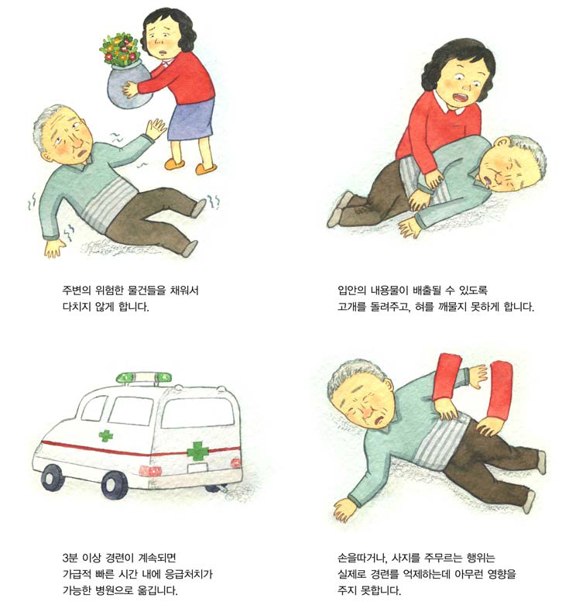
[ 출처: 요양보호사 직무교재- 보건복지부 ]
경련 시 처치요령

Slide 12
3. 화상
화상이란 뜨거운 물, 건열, 습열, 난방기, 전기, 화학 물질로 인한 신체 조직의 손상을 말한다. 무의식 상태에서
는 더운 물주머니에 의해서도 화상을 입을 수 있다. 노인의 경우는 같은 상황에서도 성인보다 더 심각하게 화
상을 입을 수 있다.
화학 약품에 의한 손상은 단순한 열에 의한 손상보다 더 심각하다. 대부분의 화재는 가정에서 발생하며 많은
노인들이 화염보다는 연기흡입으로 사망한다. 플라스틱 물질이 연소될 때 나오는 해로운 연기는 특히 호흡기
계 문제를 가지고 있는 노인들에게 더욱 치명적이다.
1) 화상 원인
(1) 기도 화상
① 화재로 인하여 정신을 잃고 쓰러져 있거나 얼굴화상, 밀폐된 곳에서의 연기나 가스로 인한 화상, 거친 호
흡 및 기침이 있을 때는 호흡기 계통의 화상을 의심하여야 한다.
② 얼굴화상이나 입과 목 속에 화상을 입으면 기도가 붓거나 염증이 생겨 기도가 막히게 되고 질식 위험이
높아진다.
(2) 화학약품에 의한 화상
① 청소용 염산, 표백제, 페인트, 정원 살충제 등이 피부에 접촉할 때 화상이 유발될 수 있다.
② 화상의 진행을 막기 위하여 화학물질을 피부와 분리시키는 것이 중요하다.
(3) 전기 화상
① 전기 화상은 전류가 몸을 통과할 때 일어나는데, 언뜻 겉으로 보기에는 큰 손상이 없어 보일 수 있지만
전류가 지나가면서 화상과 심부정맥을 포함한 심한 내부 손상을 일으킬 수 있다. 이때 중요한 점은 외관
상 보이는 상처가 빙산의 일각에 불과하다는 점이다.
② 옷을 통과하는 고압전류는 정상적인 심장 박동을 방해하고 심정지, 화상 등의 상처를 입힌다. 일반 가정
에서 사용하는 낮은 전압에서도 화상을 입을 수 있으며 종종 심각한 후유증을 입게 된다.
2) 화상 손상정도
(1) 1도 화상
① 열에 의해 붉어져 홍반성이고 표피층 만의 손상이 보인다.
② 대상자는 열감과 통증을 느끼며 부종이 있다.
③ 피부가 붉게 되고, 따끔거리는 등의 통증을 수반한다.
④ 피부층 중에 가장 바깥층인 표피가 손상된다.
⑤ 즉시 찬물로 식히는 등의 처치만으로도 효과를 볼 수 있다.
⑥ 회복 후에는 반흔(흉터)이 남지 않는다.
⑦ 햇볕화상의 경우가 일반적인 1도 화상의 좋은 예가 된다.

Slide 13
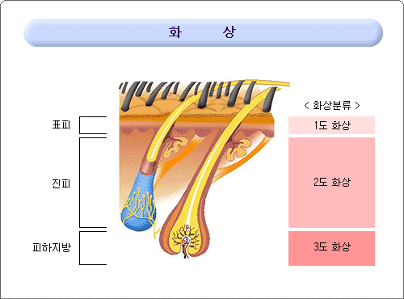
(2) 2도 화상
① 피부에 수포가 생긴 정도의 화상으로 표피 및 진피의 손상이 있다.
② 대상자는 심한 통증을 느끼며 수포가 보인다.
③ 표피와 진피에 화상을 입은 것이다.
④ 홍반, 통증, 부어오름 그리고 사고 후 24시간 내에 물집이 생긴다.
⑤ 1주일에서 몇 주일로 치유되지만 그 자리에 색소침착이 남는 일이 많다.
⑥ 2차 감염을 일으키면 국소증세는 더 심하고 경과도 오래 간다.
(3) 3도 화상
① 화상의 정도가 매우 심하여 괴사성이고 피부의 진피 또는 심부조직까지 손상된 상태이다.
② 대상자는 거의 동통 지각이 없고 가피(부스럼딱지)가 형성되며 흉터가 보인다.
③ 피부의 표피, 진피층은 물론 피하 지방층까지 손상이 파급된 상태로서 두꺼운 피부껍질을 형성하게 된다.
④ 가피는 죽은 조직으로 감각이 없는 것이 특징이며, 피부이식수술을 필요로 한다.
★ 1도 화상 – 피부가 부어오르나 물집이 생기지 않음
★ 2도 화상 – 상처가 붓고 물집이 생기며, 피부 속에
염증이 생김
★ 3도 화상 – 피부가 하얗게 되고 피부 속까지 화상을
입음

Slide 14
3) 화상의 일반적인 처치방법
① 부종이 심해지기 전에 가능하다면 시계, 반지 등을 제거한다.
② 1~2도의 적은 범위의 화상의 경우는 환부를 찬물에 담그든지 흐르는 찬물에 직접 대서 식히되 화상 부위
에 직접 얼음을 대지 않도록 한다
③ 수포가 생겼거나 피부가 벗겨졌을 때는 깨끗한 거즈나 천을 대고 찬물에 식힌다.
④ 즉시 화상 부위를 수 분 내지, 심하면 30분 이상 찬물로 식힌다. 화상을 입었을 때 소독약을 먼저 바르는
것보다는 냉각이 우선이다.
⑤ 수건에 싼 얼음주머니나 젖은 물수건 등을 이용하여 냉찜질을 하면 화상 면의 확대와 수포발생을 방지하
고, 염증을 억제하며, 통증을 완화하는 데 도움이 된다.
⑥ 범위가 넓은 경우에는 차게 식히면서 의료기관으로 이송하되 노인의 경우는 저체온이 발생하지 않도록
체온을 측정하면서 식히도록 한다.
⑦ 체온상실로 인한 쇼크방지를 위하여 외부 공기에의 노출은 가능한 줄이고 보온한다.
⑧ 병원으로 이송하며 계속 냉찜질을 할 때도 해당 부위를 제외하고 보온한다.
⑨ 중증 화상일 경우 특수 처치에 대비하여 대상자가 갈증을 호소하는 경우 입술을 축이는 정도로 물을 준다.
⑧ 산, 알칼리 등의 화학 물질이 눈 안으로 유입된 경우 손상 부위 눈 쪽으로 고개를 기울여 눈꺼풀을 벌리고
물을 흘려 부으면서 세척한다.
⑩ 화상 부위에 입혀진 옷은 옷 위로 냉수를 부으면서 식히되 수포가 터질 수 있으므로 옷을 함부로 벗겨내
지 않도록 한다.
⑪ 옷이나 양말은 그 위로 물을 끼얹어 냉각시킨 후 벗긴다. 벗기기 힘들면 가위를 이용한다. 그리고 반지, 시
계 등은 손이 부어 오르기 전에 빼준다.
⑫ 물집은 그 자체가 멸균 드레싱의 역할을 하므로 응급 처치에서는 함부로 터뜨리지 않도록 한다.
⑬ 1도 화상인 경우는 냉각 후 바셀린 거즈나 윤활유를 바르고 2도 화상으로 생긴 수포(물집)는 가급적 터트
리지 않는다.
⑭ 너무 많이 부풀어 통증을 호소하면 세균감염에 주의하며 소독된 바늘로 수포의 아래 부위를 찔러 삼출물
을 제거한다.
⑮ 수포의 범위가 넓으면 환부 냉각만 하면서 약은 바르지 말고 병원에 의뢰한다.
① 의료기관에 옮겨질 때까지 찬 물수건으로 지속적으로 식히되 약품이나 기름연고 등을 바르지 않도록 한
다.
② 전기로 인한 화상 시에는 전기 에너지에 의해 부정맥이 발생하여 심정지가 될 수 있으므로 주의 깊은 관
찰과 대응이 필요하다.
③ 광범위한 화상에서 통증과 체액손실로 쇼크가 유발될 수 있으므로 의식이 있으면 찬 소금물을 주고 필요
시 진통제를 투여한다.
④ 이송 도중 호흡을 유지하고 쇼크방지 조치를 할 수 있는 전문차량을 이용하며, 화상치료가 준비된 가능한
큰 병원으로 후송한다.

Slide 15
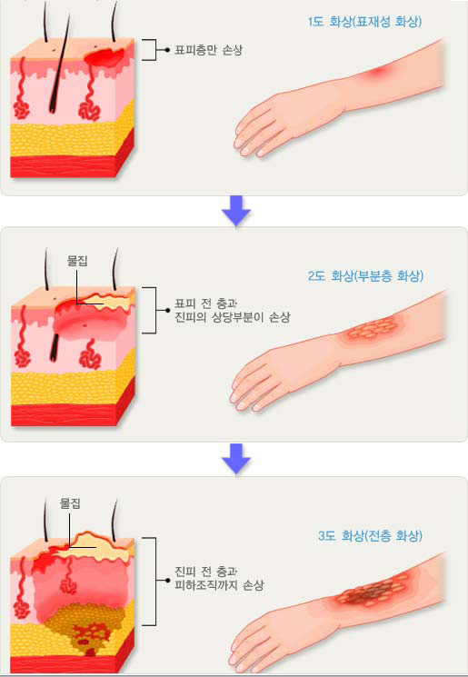
4) 화상의 원인별 처치방법
(1) 기도화상
① 즉시 119에 연락하여 전문가에게 기도 화상이 의심된다고 알린다.
② 목 주변의 옷을 풀어 주어 대상자가 숨을 쉴 수 있도록 가능한 조치를 한다.
(2) 화학약품에 의한 화상
① 약품이 묻은 옷과 장신구는 제거하여 화학물질과 피부를 분리시킨다.
② 화상부위를 흐르는 찬물에 15~30분 정도 통증이 사라질 때까지 식힌다.
③ 건조한 소독거즈로 화상부위를 덮어주고 병원으로 이송한다.
(3) 전기 화상
① 감전 원인을 제거한 후 안정자세를 취하게 한다.
② 소독거즈로 화상부위를 덮어주고 병원으로 이송한다.
손상 정도에 따른 화상 유형
[ 출처: 요양보호사 직무교재- 보건복지부 ]

Slide 16
4. 낙상
낙상이란 외적인 충격 없이 일상생활을 수행하는 동안 균형이나 안정성을 잃으면서 신체의 일부분이 바닥에
닿은 것, 즉 단순히 넘어지는 것을 의미한다.
낙상의 위험은 노인 대상자에서 현저하게 높다. 연령, 이전의 낙상 과거력, 보행과 이동수단, 직립성 저혈압, 감
각 손상, 배뇨장애 및 암과 심혈관계 질환, 신경계 질 환, 뇌혈관질환 등은 낙상의 위험을 증가시킨다. 약물 사
용 및 약물의 상호작용 또 한 낙상과 관련이 있다. 낙상의 환경적 요인으로는 얼음이 얼어있는 도로, 계단, 미
끄러운 바닥재 등이 포함된다.
대상자에게 발생하는 낙상은 손상, 기능장애, 사망의 주요 원인이다. 낙상 후에는 골절이나 찰과상 등의 신체적
손상을 입는 경우도 있으며, 신체적 손상이 없더라도 낙상에 대한 두려움을 갖게 되어 활동이 제한될 수 있다.
이러한 낙상은 안전한 환경제공과 세심한 관찰로 예방이 가능하다.
1) 대처방법
① 노인이 낙상을 했을 경우 당황하지 말고 노인을 안정시킨다.
② 노인이 낙상한 상황을 눈으로 확인하지 못했다면 의사를 표현할 수 있는 경우 상황을 묻고, 무리 하지 않고
가장 편안한 상태로 있게 한다.
③ 통증이 심한 경우 억지로 구부리거나 펴려고 하지 않는다.
④ 요양보호사는 간호사 등 응급보고체계 윗단계로 보고한다.
⑤ 가장 가까운 가족 및 보호자에게 사고 사실을 반드시 알린다.
⑥ 출혈이 있으면 지혈하고, 환부를 부목 등으로 고정하고, 되도록 신속히 의료기관으로 옮긴다.
5. 골절
골절은 뼈가 부러졌거나 흠집이나 금이 간 상태를 말한다. 뼈의 연결이 끊어지면 골격조직뿐 아니라 혈관, 신경
과 뼈를 둘러싼 조직들에도 영향을 미칠 수 있다. 따라서 골절 시에는 외형상 변형이 되었는지, 손상 부위의 심
한 통증이나 손상 부위를 움직일 수 없는지, 손상 부위가 부어 있거나 출혈이 있는지, 노출된 골편이 있거나 손
상된 피부에서 골격이 보이는지 잘 관찰해야 한다.
1) 골절 형태
(1) 폐쇄성 골절
① 피부가 손상되지 않고 골절 부위 근처에 전혀 상처가 없는 것이다.
② 대부분 골절은 단순 골절이지만 주의 깊게 다루지 않으면 개방성 골절로 발전할 수 있다.

Slide 17
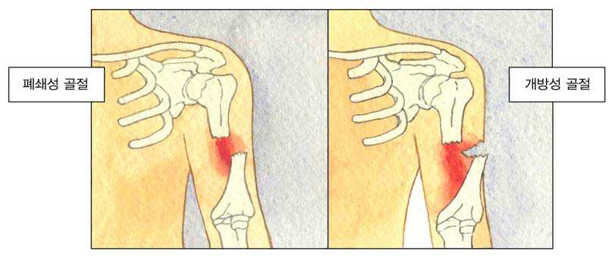
(1) 폐쇄성 골절
① 피부가 손상되지 않고 골절 부위 근처에 전혀 상처가 없는 것이다.
② 대부분 골절은 단순 골절이지만 주의 깊게 다루지 않으면 개방성 골절로 발전할 수 있다.
(2) 개방성 골절
① 뼈가 밖으로 나오거나 피부가 찢겨진 골절로 뼈끝이 피부 밖으로 나오면서 상처가 심해진다.
② 대부분의 경우 혈관이 손상되고 심한 출혈이 동반된다.
[ 출처: 요양보호사 직무교재- 보건복지부 ]
2) 골절 부위
(1) 전박과 손가락 골절
① 흔히 미끄러지거나 넘어질 때 바닥에 손을 짚어서 발생하는 골절로 골절의 일반적 증상이 일어난다.
② 전박의 요골과 척골 중 하나 또는 모두가 골절되는 경우로 부상 부위를 움직이지 못하게 한다.
(2) 쇄골 골절
① 쇄골을 손끝으로 만져 보면 대부분의 경우 부러진 뼈끝이 만져진다.
② 부상당한 쪽의 어깨가 낮아진다. 팔을 어깨 위로 올리지 못한다.
③ 쇄골 골절 시에는 어깨를 펴지 못하고 구부리며 어깨에 통증과 함께 붓거나 멍울이 만져진다.

Slide 18
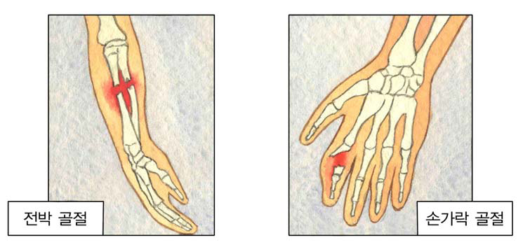
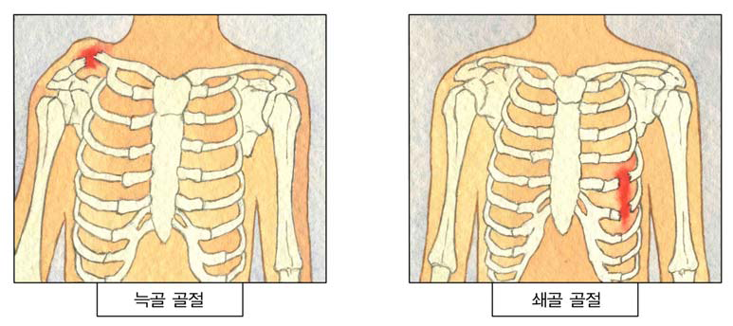
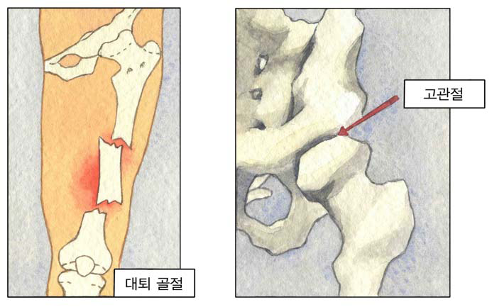
(3) 늑골 골절
① 부위에 늑골 변형, 타박상, 열상 등이 발견될 수 있으며 심호흡, 기침, 운동 시 심한 통증을 느끼므로 얕고
빠르게 호흡한다.
② 기침 또는 심호흡을 할 때 골절된 부분이 아프고 저린 증상을 나타내며, 늑골이 폐를 찔렀을 때는 거품이
있는 선홍색의 피가 기침할 때 객담에 섞여 나온다.
(4) 고관절 골절
① 자동차 사고, 떨어지거나 넘어지는 경우에 생기며, 특히 노인에게 가장 흔한 골절이다.
(5) 대퇴골 골절
① 대퇴골은 인체의 뼈 중 가장 무거운 뼈로 골절 시 동맥 손상으로 쇼크를 보인다.
② 외부로부터의 상당한 충격이나 압력에 의하지 않고서는 부러지지 않으나 노인들은 낙상 시에 골절되는
경우가 있다.
③ 노인들의 경우 대퇴골부의 골절은 보통 미끄러져 생긴다.
④ 대상자가 바로 누워서 땅바닥으로부터 발꿈치를 들지 못하면 대퇴골 골절로 의심할 수 있다.
[ 출처: 요양보호사 직무교재- 보건복지부 ]

Slide 19
3) 골절 증상
① 압통 : 손상부위를 누르면 심한 통증을 호소한다.
② 변형 : 외형상 정상적인 상태가 아닌 경우로 다치지 않은 쪽과 다친 쪽 비교로 확인 가능하다.
③ 반상출혈 : 조직 안에서 나온 혈액이 피부 표면에서 자색으로 보인다.
④ 부종 : 손상부위가 부어 있다.
⑤ 운동 제한 : 손상부위를 움직일 수 없다.
⑥ 노출된 골편 : 손상된 피부에서 골격이 관찰된다.
4) 골절의 일반적 처치방법
① 골절 부위를 안정시키고 말초를 관찰할 수 있도록 장갑, 양말, 신발 등을 벗기고 환부를 고정시킨다.
② 출혈이나 상처가 있는 경우 이에 대한 처치부터 실시한 다음 골절 처치를 한다.
③ 골절 부위를 원래 상태로 고정시키려 하지 말고 가능한 있는 그대로의 상태에서 가장 편한 자세로 고정 후
의료기관으로 옮긴다.
④ 골절 여부를 판단하기 어려울 때 우선 골절된 것으로 보고 대상자를 다룬다.
⑤ 골절 부위를 꼭 조일 것 같은 의류는 벗기든지 잘라 둔다.
⑥ 골절 부위에 따라 부목은 상하 관절을 충분히 덮을 수 있는 길이와 넉넉한 넓이의 것으로 사용한다.
⑦ 부목을 댈 경우 피부에 닿는 부분은 헝겊을 대서 피부가 상하지 않도록 한다.
⑧ 부목이 없을 경우 대용품을 사용하되 넓이나 길이가 충분한 것, 단단하고 편편한 것, 가벼운 것으로 한다.
5) 골절의 유형에 따른 처치방법
(1) 전박과 손가락 골절
① 전박 골절인 경우 팔꿈치로부터 손가락 끝까지 닿을 정도의 부목이나 부목 대용품 두 개를 각각 손바닥과
손등 쪽에 대고 양쪽을 삼각건으로 묶어 고정시킨다.
② 손가락 골절인 경우 부목의 길이를 전박의 중간부터 손가락 끝까지 닿을 정도로 하고 부목을 헝겊으로 싸
서 손바닥과 손등 쪽에 대고 양쪽을 끈으로 묶어 고정시킨다.
③ 손가락 골절의 경우 발견된 자세 그대로 부목으로 고정하고, 내출혈에 의한 압력으로 인하여 손가락과 손
으로 가는 혈액순환이 차단될 수 있으므로 전박부위를 주의 깊게 관찰한다.
④ 팔꿈치보다 손을 약 10cm 정도 높이고 손바닥이 가슴을 향하게 하여 삼각건 같은 넓은 붕대로 팔을 끌어
올려 고정시킨다.
(2) 쇄골 골절
① 팔꿈치를 구부리고 팔을 가슴에 대준다.
② 부상당한 쪽의 팔은 손을 팔꿈치보다 약간 높게 하여 반대쪽 어깨에 대어 삼각건으로 매고 다시 팔 전체
가 몸에 착붙게 삼각건으로 매는 팔걸이 붕대법을 적용한다.
(3) 늑골 골절
① 늑골 골절은 고정을 하는 응급 처치가 필요 없지만, 골절된 골단이 폐를 찔렀을 경우 기흉, 혈흉 등이 발
생하여 심한 호흡곤란을 동반할 수 있으므로 신속히 병원으로 이송한다.

Slide 20
(4) 고관절 골절
① 고관절 골절이 있으면 일어서면 안 되고, 겨드랑이에서 발에 이르기까지 닿는 긴 부목을 부상당한 다리에
대고 삼각건을 이용하여 부목과 다리를 고정한다.
② 만약 부목이 없을 때는 양쪽 다리 사이를 고임대로 고인 뒤에 양쪽 다리를 합쳐서 붕대를 감는다.
(5) 대퇴골 골절
① 부목은 겨드랑이에서 발끝까지 보다 조금 긴 것으로 고정한다.
② 부목의 한 끝은 대상자의 환부 쪽의 겨드랑이에 대고 다른 끝은 외복사뼈에 댄 후 대상자의 발꿈치 밑으로
삼각건을 조심스럽게 끼워 넣어 부목에 고정시킨다.
③ 부목의 끝 부분이 겨드랑이의 끝 부분을 손상시키지 않도록 타월을 접어서 대 준다.
④ 삼각건이나 긴 헝겊으로 대상자의 가슴, 복부, 대퇴, 슬와 부위를 부목에 고정되도록 묶는다.
6) 골절 응급처치 시 주의사항
① 현장이 위험하지 않는 한 대상자를 옮기지 않는다.
② 손상이 의심되면 반드시 고정하고 뼈를 맞추려 하지 않는다.
③ 개방성 골절로 인해 피부 밖으로 튀어나온 뼈 끝은 다시 넣지 않도록 하며 감염에 주의한다.
④ 손상 부위에서 멀리 위치한 부위의 순환, 감각, 운동기능을 검사한다.
⑤ 부목은 가볍고 단단하며 신체의 폭과 비슷하고, 한 관절 이상의 긴 길이를 사용한다.
⑥ 노인은 주로 퇴행성 질환이나 노환으로 인한 골절로 통증이 적을 수 있다.
6. 기도폐쇄
1) 대처방법
① 음식 섭취 시 질식 상태가 되면 입안의 음식물을 빨리 꺼낸다.
② 구개반사 요법을 시행한다. – 설압자를 이용하여 구토를 유도한다.
③ 손바닥으로 어깨뼈 사이에 있는 등 부분을 세게 때려 이물질이 올라와 기침으로 뱉어낼 수 있게 한다.
④ 바로 흡입을 할 수 있는 장소로 옮긴다.
⑤ 호흡곤란 시 산소를 제공한다.
7. 호흡곤란
1) 대처방법
① 산소를 제공할 수 있는 곳으로 옮긴다.
② 자세를 반좌위나 좌위로 취한다.
③ 심리적 안정을 위하여 주위를 편안하게 해준다.
④ 필요시 병원으로 이송한다.

Slide 21
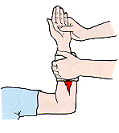
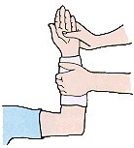
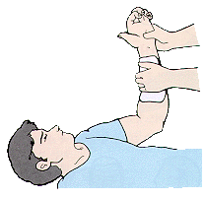
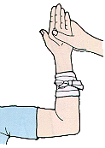
9. 귀에 이물질이 들어 갔을 때
1) 대처방법
① 급히 면봉으로 긁어내면 더 깊숙이 들어갈 수 있으므로 피한다.
② 벌레가 들어갔을 때 : 회중전등으로 귀 입구에 빛을 쪼이거나 스포이드에 물이나 올리브를 묻혀 흘려 넣으면
벌레가 나오거나 죽는다.
③ 물이 들어갔을 때 : 물이 들어간 귀를 아래쪽으로 눕히고 귀를 따뜻하게 해주면 물이 나온다. 면봉사용은 염
증유발 가능성이 있으므로 금한다.
④ 위의 방법이 모두 실패할 경우 빨리 병원으로 이송한다.
10. 고혈압으로 인한 응급상황
1) 대처방법
① 증상 : 두통, 어지러움
② 활력증후를 측정한다.
③ 의식이 없을 시 아무것도 먹거나 마시지 않도록 한다.
④ 혈압이 160/90 이상 시 누워서 머리를 올리는 자세로 안정을 취한다.
11. 뇌졸중
1) 대처방법
① 증상 : 갑작스럽고 심한 두통, 심한 구토, 방향감각 혼동, 불안, 현기증, 의식손실
② 의식이 없는 뇌졸중 환자는 기도를 확보해서 숨을 잘 쉬게 해주어야 한다.
③ 의식이 있는 경우는 환자의 머리와 어깨를 약간 올리고 지지한 채로 환자를 눕힌다.
④ 머리를 한쪽으로 기울인 상태로 이물이 입으로 흘러나오게 한다.
⑤ 목이나 가슴을 조이는 옷은 풀어 순환과 호흡을 원활하게 한다.
12. 출혈
1) 대처방법
① 3~5분 지압한다.
② 활력증후를 측정한다.
③ 출혈부위는 심장보다 높게 유지한다.
④ 지압 시 냉습포를 대어준다.
직접압박법
지혈점 압박법

Slide 22
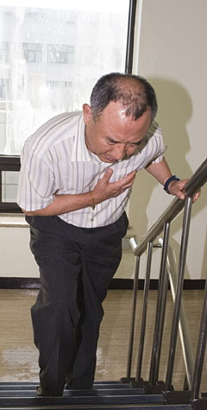
13. 저혈당 쇼크 시
1) 대처방법
① 증상 : 식은 땀, 어지러움, 허기짐, 실신, 의식장애, 기력저하
② 활력증후 및 혈당을 체크한다.
③ 의식이 있을 경우에는 적합한 음식과 음료수반잔, 우유한잔, 쥬스반잔, 요구르트 1병, 설탕 1큰술, 사탕 3~4
개, 초코렛 3조각, 꿀 1큰술 정도의 양을 제공한다.
④ 의식이 없을 경우에는 음식물 섭취를 금하고 의료진에게 연락한다.
14. 심근경색
1) 대처방법
① 증상 : 갑작스럽게 짓누르고 조이는 것 같은 앞가슴 통증, 청색증, 오심, 식은 땀,
호흡곤란, 불규칙한 맥박, 의식소실
② 활력증후를 측정한다.
③ 좌위나 반좌위로 유지한다.
④ 니트로글리세린 응급약을 혀 밑에 넣어준다.
⑤ 필요 시 산소를 흡입시킨다.
15. 코피가 멈추지 않을 때
1) 대처방법
① 콧방울 위로 지압을 한다.
② 10분간 압박 후 코피가 계속 나면 다시 반복한다.
③ 콧 속을 거즈 등으로 막아준다.
④ 냉찜질을 한다.
16. 중풍
1) 대처방법
① 발병 후 6시간 이내에 한방병원이나 병원에 도착할 수 있도록 구급차를 요청한다.
② 환자에게 압박을 가할 수 있는 허리띠, 브래지어, 스타킹, 양말 등을 제거한다.
③ 환자의 호흡을 원활하게 하기 위해 베개는 배지 않는 것이 좋다.
④ 구토를 할 경우 환자를 재빨리 옆으로 눕게 하여 구토물이 기도로 들어가는 것을 방지한다.
⑤ 환자의 등을 두드려 구토를 도와주는 것은 오히려 혈압을 상승시키므로 삼가는 것이 필요하다.

Slide 23
17. 간질
1) 개념
간질은 뇌 특정 부분의 신경세포에 갑자기 센 전류가 흐르는 전기적인 문제가 발 생했을 때 나타나는 질병이나
크게 갑자기 의식을 잃고 괴성을 지르며 쓰러지는 대발작과 특정 행동을 반복하는 소발작으로 나눌 수 있다.
2) 대처방법
발작은 한번 시작이 되면 1~2분 후에는 저절로 끝나게 되고 10~30분 이내에 원래 상태로 돌아오게 된다.
때문에 발작 도중 어르신 자신을 가해하거나 신체적 손상을 받지 않도록 주의하는 것이 가장 중요하다.
① 섣불리 도움을 주려 하기보다는 발작이 끝날 때까지 기다리며 조용히 냉정을 잃지 말아야 한다.
② 주위의 위험한 물건을 치워서 신체적 손상이 없도록 주의한다.
③ 중간에 인공호흡 등은 금물이다.
④ 몸과 목을 옆으로 돌려서 혀가 기도를 막지 않도록 한다.
⑤ 손가락이나 딱딱한 물체를 입 사이에 집어넣는 행동은 아주 위험하다.
⑥ 발작이 끝날 때까지 자세를 유지해주고, 주위의 위험한 물건을 치워서 신체적 손상이 없도록 주의한다.
⑦ 간질이 멈추지 않고 연달아 일어나는 경우에는 즉시 병원으로 가서 증상을 치료해야 한다.
18. 구토나 설사
1) 구토 시 응급처치법
① 몸과 얼굴을 옆으로 돌려 기도가 막히지 않게 한다.
② 토하는 것이 멈추면 탈수를 막기 위해서 수분을 보충해 주는 것이 중요하다.
(끓인 보리차물에 설탕과 소금을 넣어 전해질을 보충해 준다)
③ 계속 구토하거나 구토물에 혈성 또는 녹색물질이 있거나 복부팽만이 심하면 병원으로 이송한다.
2) 설사 시 응급처치법
① 변의 상태를 관찰하고 쉬게 하고 탈수를 예방하기 위해 보리차를 조금씩 자주 준다. 이때 설탕물과 과즙은
발효성이 강하므로 주지 않는다.
② 대변이 진한 자장색이거나 점액성이면 병원진료를 받는다.
③ 설사가 가라앉으면 소화가 잘 되는 죽을 먹인다.
④ 복통이 있는 경우 Hot pack 등으로 배를 따뜻하게 해준다.
19. 기립성 저혈압
1) 대처방법
① 증상 : 현기증이나 두통, 사지가 차갑고 무기력함, 식은 땀, 안면창백, 불명증상과 서맥
② 머리는 낮추고 다리는 올린 자세로 휴식을 취한다.
③ 의식저하 시 바로 의료진에게 연락한다.

Slide 24
20. 약물 중독
1) 대처방법
① 기도를 유지한다.
② 혼수상태인 경우 빨리 병원으로 옮겨 기관 내 삽관을 하여야 한다.
③ 다리는 똑바로 편다.
④ 고개를 뒤로 젖히고 턱을 들어 기도를 확보한다.
⑤ 산소공급을 위하여 환기가 잘 되는 곳에서 공기를 충분히 공급한다.
⑥ 아스피린 중독으로 의심되면 이펙칵 시럽을 먹여 구토를 유발한다.
⑦ 가능한 빨리 병원으로 옮긴다.
21. 농약 중독
1) 대처방법
① 무엇을 복용하였는지 확인한다.
② 독극물을 수거하여 가능한 빨리 병원으로 옮긴다.
③ 구토를 한 경우에는 구토물을 용기에 담아 대상자를 병원으로 옮길 때 함께 가지고 간다.
④ 언제 섭취하였는지, 얼마나 많은 양을 섭취하였는지 확인한다.
⑤ 독극물을 섭취한 경우에는 지체하지 말고 구토를 유발하여 위장을 비워야 한다.
⑥ 구토 유발제인 이펙칵 시럽을 사용한다(어른의 경우에는 15~30㎖의 용액을 물 2~3컵에 타서 마시게 한다).
⑦ 구토가 일어날 때까지 몸을 움직이도록 하고 구토를 하고자 할 때 머리를 아래로 숙여 기도로 흡인되는 것
을 방지한다.
⑧ 20분 이내에 구토를 하지 않으면 같은 용량의 이펙칵 시럽을 한 번 더 먹인다.
22. 알코올 중독
1) 대처방법
① 어깨를 가볍게 흔들어 반응을 확인한다.
② 중독 시 통증을 느끼지 못하므로 상처 유무를 확인한다.
③ 섭취 후 1~1시간 30분 이전이면 구토를 유발한다. 대상자가 혼수상태이면 위세척은 효과가 없다.
④ 기도를 유지한다.
⑤ 의식 상태를 확인한다.
⑥ 대상자가 추위에 노출되어 있으면 저체온증을 의심하고 가능하면 따뜻한 곳으로 옮긴 후 따뜻한 옷이나
담요 등으로 체온을 보호한다.

Slide 25
23. 석유 산물 중독
1) 대처방법
① 구토 유발을 금지한다.
② 50cc 이상의 가솔린이나 등유를 마신 경우에는 대뇌와 심장에 미치는 독성의 효과가 크므로 빨리 배설시켜
야 한다.
③ 가능한 빨리 병원으로 옮겨 위세척을 하고, 적절한 치료를 받게 한다.
24. 열사병
뇌의 체온조절 기능에 장애가 와서 열손실 기전이 되지 않아 고온증이 지속되어 위험을 초래하는 경우이다.
더운 환경에 있는 사람이 체온이 40℃ 이상이며, 피부가 뜨겁고 건조하며 붉어지고 맥박이 빨라지면서 혼동이
나 의식 상실이 일어난다. 생명을 위협하는 응급상황이므로 즉시 적극적인 응급처치를 하여야 한다. 즉시 치료
하지 않으면 경련, 사망, 영구적 뇌손상, 신부전의 위험이 있으며 노인, 쇠약, 알코올 중독인 경우에는 더욱 예후
가 나쁘다.
1) 대처방법
① 대상자를 빨리 고온으로부터 멀리 격리하여 시원한 곳으로 옮기고 겉옷을 벗기고 구급차를 호출한다.
이때 대상자의 의식이 없어지면 호흡과 맥박을 확인하고 필요 시 심폐소생술을 시행한다.
② 대상자를 축축한 담요나 옷으로 감싼다.
③ 선풍기나 냉방기를 가동하여 대상자의 체온을 낮추도록 한다.
④ 병원으로 옮기기 전이라도 찬물에 몸을 식히는 것은 도움이 된다.
⑤ 대상자가 몸을 심하게 떨면 찬물에 식히는 것을 천천히 한다.
⑥ 심한 열사병을 앓고 난 후에는 며칠간 휴식을 취한다.
25. 열피로
발한이 심하여 수분과 전해질이 몸에서 소실되어 혈액량 감소와 전해질 불균형이 와서 탈진하는 경우다.
수분을 보충하지 않고 지속적으로 심하게 땀을 흘리면 순환계 허탈이 오면서 맥박이 느리고 약해지며 혈압이
낮아지고 피부가 차고 창백해지며 끈끈해진다. 의식에 혼동이 오고 쇼크가 일어나 무의식에 이른다. 혈관이 확
장되고, 확장된 혈관에 혈액이 모이기 때문에 혈압이 낮아지고 순환계 허탈이 온다. 열에 노출된 정도와 수분
보충 정도에 따라 다르겠지만 순환계 부전이 지속되지 않고 일시적으로 돌아오면 예후는 좋다.
1) 대처방법
① 대상자를 편평하게 눕힌다.
② 다리를 높이거나 머리를 아래로 하여 뇌관류가 유지되도록 한다.
③ 약간 짠 음료나 스포츠 이온 음료를 수시로 경구로 준다.

Slide 26
26. 동상
1) 분류
(1) 1도 동상 : 충혈과 부종, 발적, 약간의 청색증
(2) 2도 동상 : 수포와 약간의 부종, 발적, 흑색 가피(부스럼 딱지)
(3) 3도 동상 : 수포, 부종, 단단한 가피(부스럼 딱지), 조직 괴사
(4) 4도 동상 : 침범된 부위의 파괴, 괴저
2) 초기 대처방법
① 대상자를 추운 환경 원인으로부터 따뜻한 환경으로 옮긴다.
② 젖은 의복을 벗기고, 따뜻한 담요로 몸 전체를 감싸준다.
③ 동상치료의 기본원리는 혈관을 이완시켜 혈액의 순환을 원활하게 하고, 세포 사이의 결빙을 풀어 주는 것이다.
④ 가장 좋은 방법은 동상 부위를 즉시 38~42℃ 정도의 따뜻한 물에 20~40분간 담그는 것이다.
⑤ 따뜻한 물을 보충해 가면서 물이 식지 않도록 한다. 38℃ 이하의 온도에서는 얼은 부분이 잘 녹지 않는다.
온도계가 없으면 본인의 팔 안쪽에 물을 떨어뜨리거나 팔꿈치를 물에 담가보아 뜨거운지 확인한다.
⑥ 귀나 얼굴의 동상은 따뜻한 물수건을 대주고 자주 갈아준다.
⑦ 소독된 마른 거즈를 발가락과 손가락 사이에 끼워 습기를 제거하고, 서로 달라붙지 않도록 한다.
⑧ 동상 부위를 약간 높게 해서 통증과 부종을 줄여 준다.
⑨ 병원에 이송할 때 대상자는 들 것으로 운반한다. 다리에 동상이 걸리면 녹고 난 후에도 걸어서는 안 된다.
⑩ 통증 완화를 위해 진통제를 사용할 수 있다.
⑪ 신속히 병원으로 이송한다.
3) 국소 증상 처치방법
장시간 찬 공기에 노출되어 발생하며 주로 쇠약하거나 혈액 순환이 잘 되지 않는 경우에 신체의 일부분 즉 손가락,
발가락, 코, 뺨, 귀 등에 흔히 발생한다.
① 집 밖에서 동상을 입은 경우는 동상 부위를 보온성이 높은 천으로 감싸준다.
② 따뜻한 방으로 옮긴 후 온수를 마시게 하여 심부 온도를 높여 혈액 순환을 자극한다.
③ 손상 부위를 체온과 비슷한 물에서 시작하여 온도를 서서히 올려 38℃정도의 물에 잠기게 한다.
④ 상처가 악화되는 것을 막기 위해 뜨거운 물주머니나 난로를 쬐지 않도록 한다.
⑤ 상처의 물집은 터뜨리지 않는다.
4) 전신 증상 처치방법
장시간 찬 공기에 접하여 전신 동상이 발생한다. 전신적 피로, 지각 마비, 환각상태가 있을 수 있다. 호흡과 맥박이
느려지고 의식이 혼미해지며 심하면 사망한다.
① 호흡이 없는 경우 인공호흡을 실시하여 호흡을 회복시킨다.
② 가급적 빨리 따뜻한 방으로 옮긴다.
③ 체온보다 약간 높은 물에 몸을 담그거나 담요를 덮어 보온한다.
④ 의식이 있는 경우 따뜻한 물을 마시게 한다.

Slide 27

8. 심폐소생술
의식의 확인 : 돌아 눕힌 다음, 양 어깨를 잡고 흔들면서 큰소리로 “여보세요” 라고
외치면서 반응을 확인한다.
구조요청 : 의식이 없다고 확인되면 즉시 주변사람에게 도움을 요청한다.
가슴압박 : 가슴의 정 중앙에서 약간 아래 부분을 압박한다.
가슴압박은 1분당 100회 정도의 속도로 시행한다.
기도유지 : 한 손을 목뒤에 넣고 다른 한 손을 이마에 댄 후, 목을 들고 이마를 밀면
목 부위가 뒤로 젖혀진다. 목이 젖혀지면 이마에 있는 손은 그대로 둔 채,
목 뒤의 손을 빼내어 턱 끝을 들어올리면 기도가 열린다.
호흡확인 : 환자의 입과 코 근처에서 숨쉬는 소리가 들리는지 숨결이 느껴지는 지를
확인하면서 가슴이 오르내리는지를 관찰한다.
인공호흡 : 기도가 잘 유지 되고 있는지를 먼저 확인한 다음 인공호흡을 실시한다.

Slide 28
9. 화재예방 대응교육
화재예방 목적 : 소방시설 설치유지 및 안전관리에 관한 법률 제20조 및 동법시행 규칙 제 14조 규정에 의한
방화관리업무 전반에 관하여 필요한 사항을 정하고 이를 실천함으로써, 우리 직장 자체의 화
재를 예방, 경계 또는 진압하여 인명과 재산을 화재로 부터 적극 보호할 수 있는 제도적 장치
를 마련함을 목적으로 한다.
2) 소방시설의 점검 : 소방시설의 점검은 소방시설 설치유지 및 안전관리에 관한법률 제25조(소방시설의 자체점
검 등), 동법시행규칙 제18조(자체점검기준)의 규정에 의하여 실시한다.
3) 화기사용 제한
① 증축, 개축, 수선 등의 공사 및 화기(용접작업, 소각 등)를 취급하고자하는 사람은 방화관리자에게 이를 통보
한 후 화재예방 상 필요한 지시를 받아야 한다.
② 방화관리자는 화재예방 상 현저하게 위험하다고 인정되는 행위를 금지 또는 제한하거나 안전조치를 취한 후
취급토록 하여야 한다.
③ 기타 필요한 사항은 자체적으로 계획 실시한다.
4) 소방교육훈련
① 연간 소방교육훈련은 전, 후반으로 나누어 년 2회 이상 실시한다.
② 훈련 후 강평을 실시하고 훈련결과는 별지 서식의 소방훈련, 교육실시결과기록부를 보관하여야 한다.

Slide 29
5) 화재발생 시 행동요령
① 직원은 평소 화재를 감지하는데 신경을 써야 하며, 누구든지 화재의 발생사실을 최초로 목격한 자는 119신
고, 건물 내 화재통보, 초기진압, 어르신의 피난유도 등의 조치를 취하여 야 한다.
② 화재발생 사실이 건물 내에 전파되면 평소 편성운영중인 자위소방대의 팀별로 개별임무를 즉각 수행하여야
한다.
③ 요양원장은 요양원 실정에 적합한 세부행동요령을 별도로 정한다.
최초목격자 | → | 화재통보 119 신고 | → | 소화/피난유도
6) 화재발생시 조치순서
① 화재발생이 확인된 경우 건물 내 상황전파
② 소화기를 사용하여 화재진화 시도
③ 초기 진화시도 불가능 또는 실패 시 119에 신고
④ 소방차 도착 시까지 소화설비에 의한 진화시도
⑤ 진화작업 중 구조 활동 병행
⑥ 원장은 상부기관 보고 및 전직원 비상소집
⑦ 소방차 도착 시 유도 및 외부인 출입제한

Slide 30
7) 요양원 자체 화재진압반 편성표
위원장
OOO원장
방화관리자
OOO사무국장
통보연락팀장 |  |  | 소화팀장 |  |  | 피난유도팀장 |  |  | 응급구조팀장

